Slide 1

甘地语录:“要活就要像明天你就会死去一般活着;要学习就要像你会永远活着一般学习。”“贫穷才是最糟糕的暴力。”“就是因为自己怕死,所以才会对别人的死亡流下眼泪。”“手段的不纯洁,必然导致目的的不纯洁。”“对我而言,羔羊的生命和人类的生命一样珍贵。我可不愿意为了人类的身体而取走羔羊的性命。我认为,越是无助的动物,人类越应该保护它,使它不受人类的残暴侵害。”“一个国家伟不伟大道德水准高不高,可以从它对待动物的方式判断出来。”
你读出了什么？

Slide 2
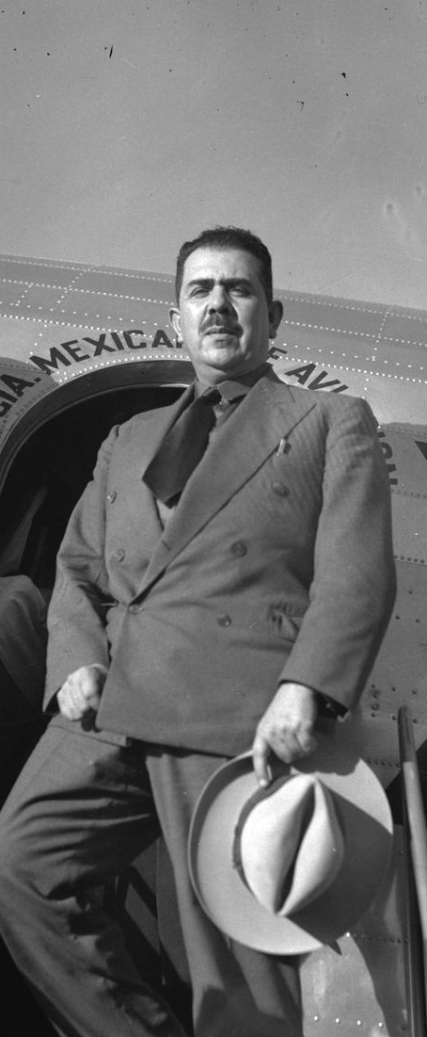
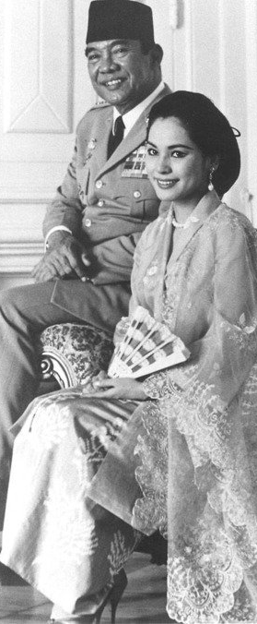
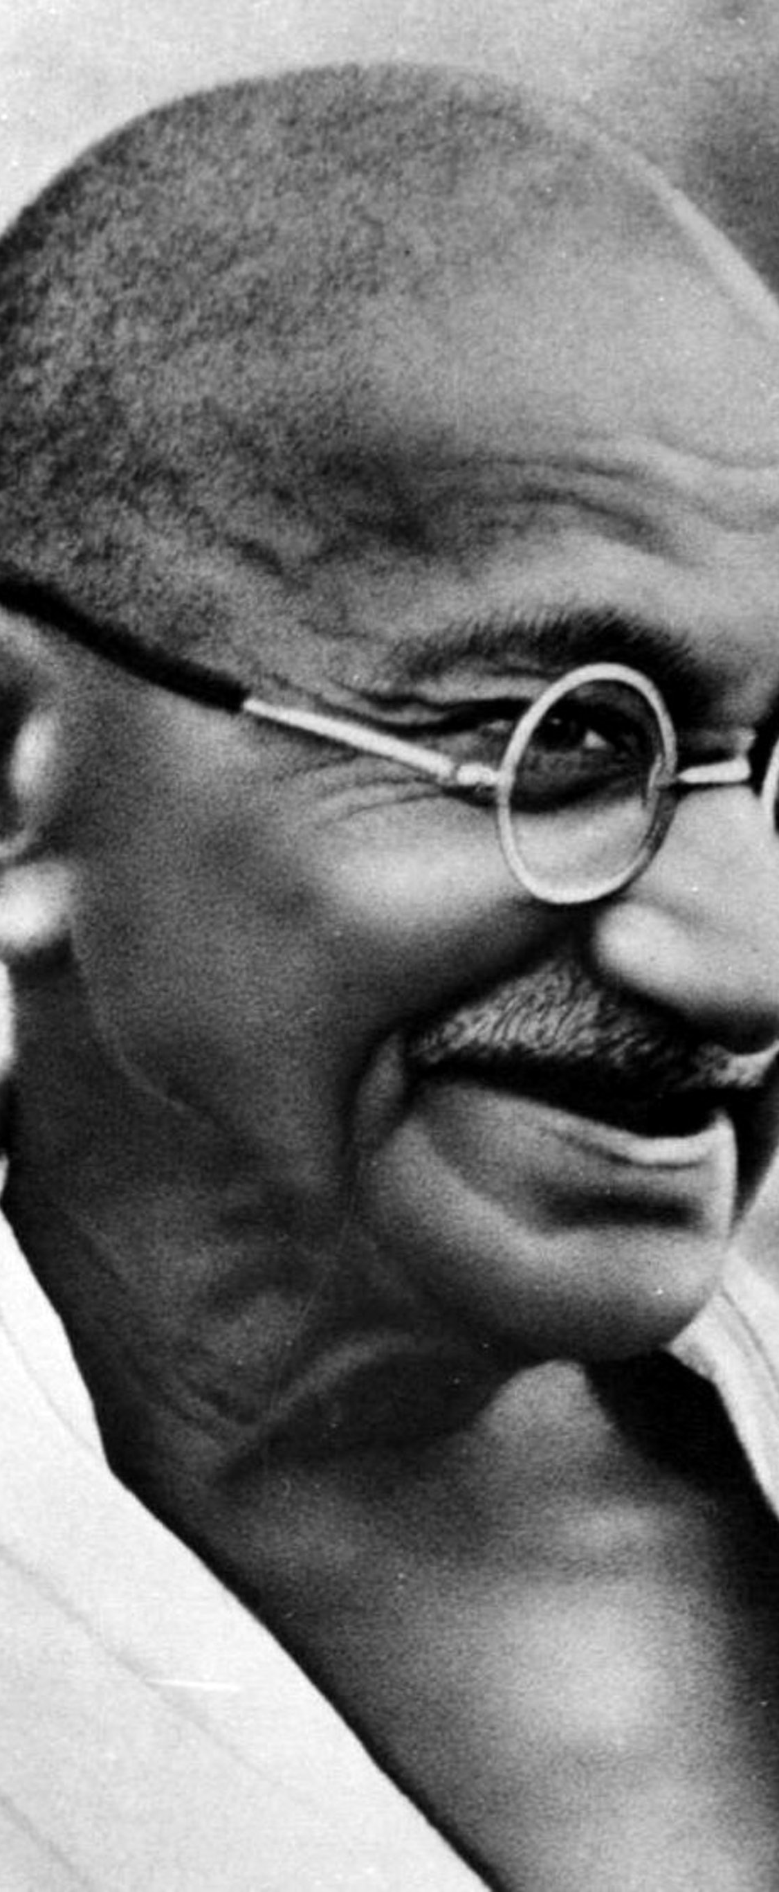
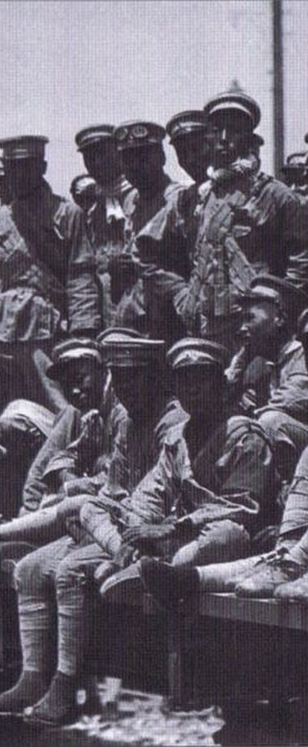
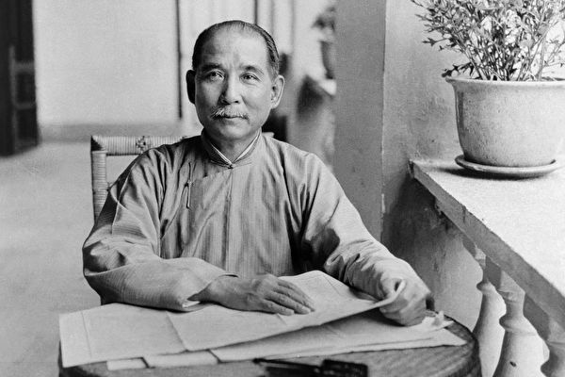
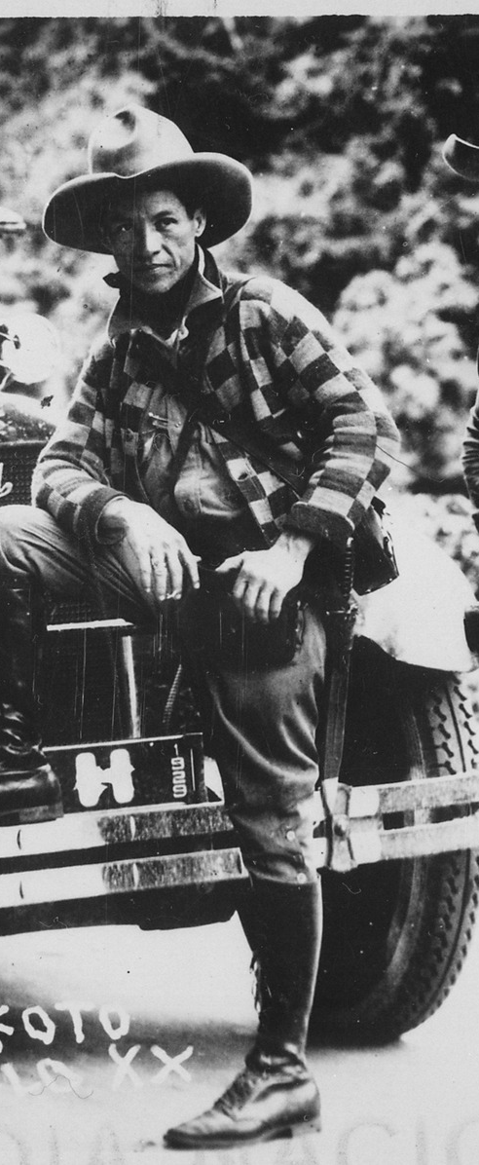
第十六课 亚非拉民族民主运动的高涨
理解两次世界大战之间亚非拉民族民主运动对国际秩序的影响

Slide 3
1919年初，梁启超到欧洲游历，此时的欧洲一片战后的荒凉景象，贫富分化和劳资矛盾尖锐。他描述到“全社会的人心都陷入怀疑、沉闷、畏惧之中”。 “西方文明已经破产”。
——梁启超《欧洲心影录》
一战削弱了帝国主义，削弱了帝国主义势力，推动了亚洲民族民主运动的深入开展

Slide 4


1.一战后，亚洲民族解放运动出现新高潮的背景：第一次世界大战和十月革命的胜利，削弱了帝国主义势力。
主要表现
东亚中国 ：国共实现第一次合作；进行北伐战争。
结果：收回汉口、九江等英租借；蒋介石背叛革命。
东南亚 印尼：印尼共产党人发动反对荷兰殖民统治的名族大起义。
越南：掀起反抗法国殖民统治的斗争

Slide 5
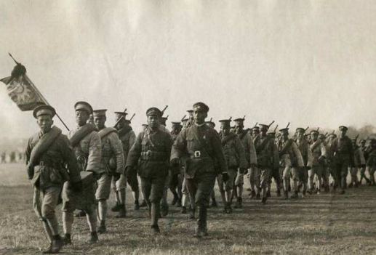
第一次国共合作北伐战争，中国收回了汉口、九江等英租界，沉重打击了帝国主义的侵华势力。 蒋介石背叛革命后，中国共产党继续领导中国人民进行反帝反封建斗争。
国民革命指1924年至1927年中国人民在中国国民党和中国共产党合作领导下 进行的国内革命战争,是中国人民反对北洋军阀统治的战争和政治|运动。
国民革命军北伐的斗争对象是北洋军阀(或吴佩孚、孙传芳、张作霖）,主要进军区域在我国南方(以长江流域为主）。北伐军最北到达了郑州;革命势力由珠江流域发展到长江流域。
国民革命基本上推翻了北洋军阀的反动统治,北伐战争取得初步胜利;但并没有推翻北洋军阀统治的基础,没有完成反帝反封建的任务,所以说国民革命失败了。

Slide 6
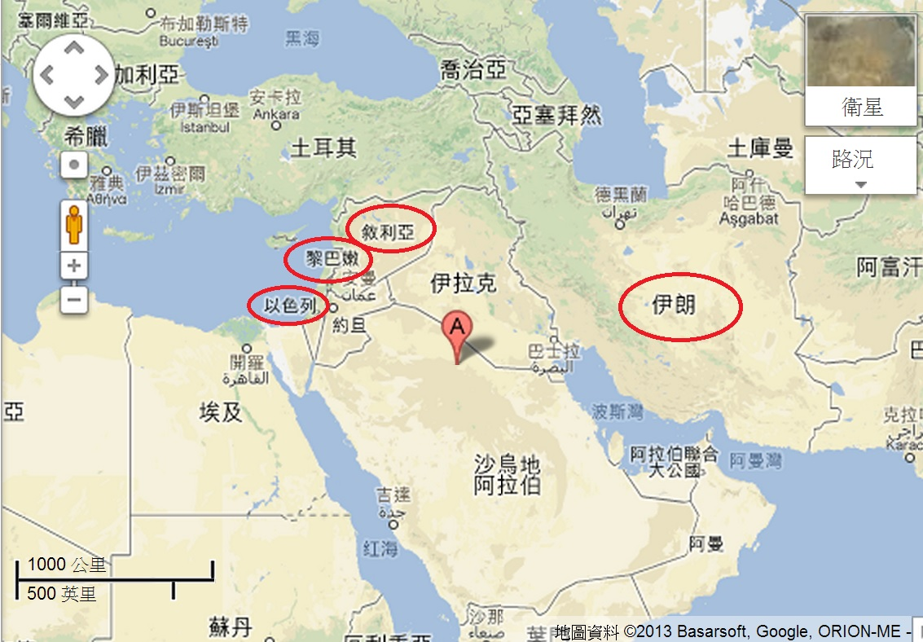
西亚：伊拉克、叙利亚和黎巴嫩：爆发反对英法占领的斗争。
南亚 印度：在甘地和资产阶级政党国大党领导下，多次发起非暴力不合作运动。

Slide 7
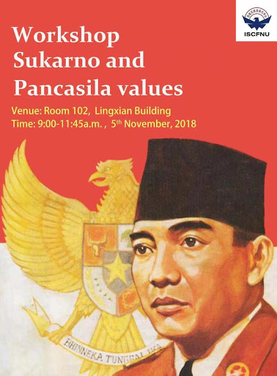
2.印度尼西亚反对荷兰殖民统治的领导阶级、斗争方式、结果
1926～1927印尼共产党：第一次反对荷兰殖民统治的武装起义
结果：被残酷镇压，印尼共产党力量被严重削弱，被迫转入地下
1927年 印尼民族：采取与殖民当局不合作政策，争取民族独立。
结果：受印尼共产党影响的群众转向民族主义政党，民族资产阶级开始掌握独立运动领导权。
苏加诺（1901-1970年）印度尼西亚独立运动领袖，第一任总统（1945～1967）

Slide 8
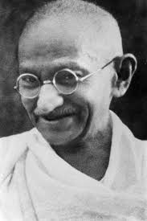
3.印度反对英国殖民统治斗争的领导力量及领导人：国大党，甘地
主要思想及斗争目标、策略：甘地提出以爱、真理和非暴力争取印度的自治和独立，以及通过动员群众、运用非暴力不合作策略与英印当局进行斗争的思想。
斗争阶段、背景、主要表现和结果
1920～1922 背景：阿姆利则惨案
主要表现及结果：号召印度人放弃英国人授予的爵位封号和名誉职位等;罢课、离职、抵制法院和立法机关;恢复手工纺织和不买英国布、抗税等手段。

Slide 9
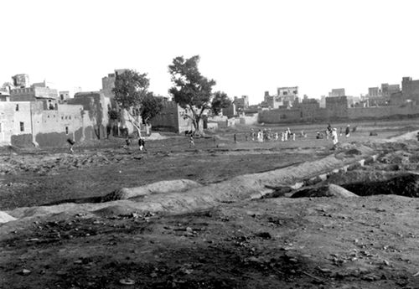
1920—1922年是运动的第一阶段，“阿姆利则惨案”发生后，甘地号召： 印度人民通过放弃英国人授予的爵位、封号和名誉职位，罢课、离职、抵制法院和立法机关，恢复手工纺织和不买英国布，以及抗税等手段，与英印当局斗争。甘地亲自纺纱，他的白衣白帽也一时成为民族服装。

Slide 10
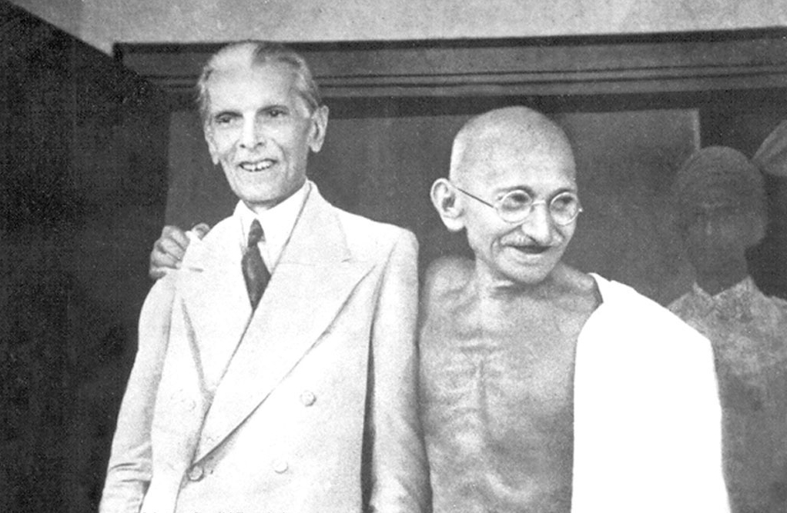
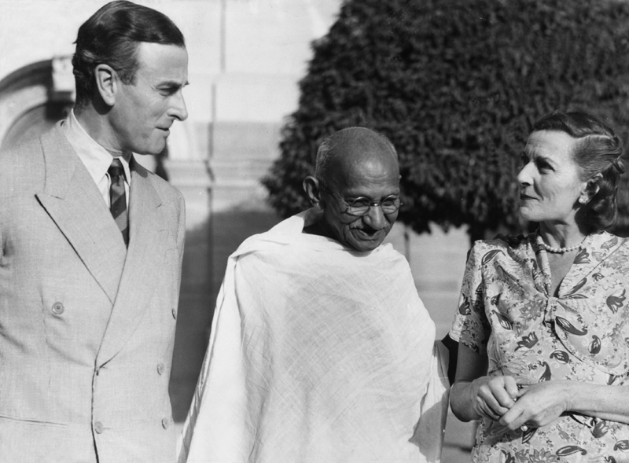

亚洲民族民主运动——南亚地区印度——非暴力不合作
甘地出生在一个印度教家庭,父亲是当地土邦首相,曾远赴英国学习法律。他把印度教的仁| 爱、素食、不杀生的主张,同《圣经》《古兰经》中的仁爱思想相结合,并吸收了梭伦、托尔斯泰等人的思想精髓,逐渐形成了非暴力不合作理论,并使"非暴力不合作"成为国大党的指导思想,多次领导印度非暴力不合作运动,直至1947年印度独立。
1948年1月30日,甘地遭到印度教顽固教徒刺杀。他的"非暴力"的哲学思想,影响了全世界的民族主义者和争取以和平变革的国际运动。

Slide 11
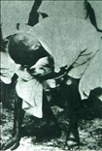
1930～1934 背景：甘地向英印当局提出降低地税、废除食盐专卖、取消盐税实行关税保护、释放政治犯等要求遭拒
主要表现：食盐进军 结果：当局答应部分要求
1940～1942发动“退出印度”行动
结果：殖民当局速捕甘地和国大党重要领导人,非暴力不合作运动陷人低潮。

Slide 12
4.一战后,非洲民族解放运动的特点:
多数地区的民族解放运动尚处于萌芽和酝酸时期;北非和东非一些国家的民族独立意识已经觉醒；民族主义政党成为埃及民族独立运动的新生领导力量;埃塞俄比亚的抗意斗争成为世界反法西斯战争的一部分。

Slide 13
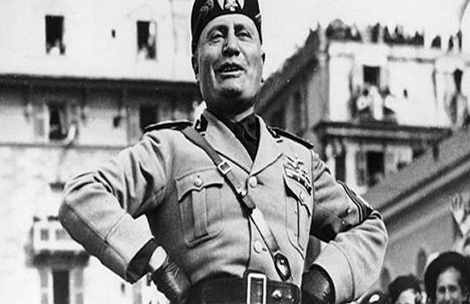
主要表现、领导力量、斗争方式、结果
1922年埃及华夫脱运动
领导力量：以扎格鲁尔为首的民族主义政党华夫脱党。
斗争方式：游行、示威、罢工、罢课、罢市及街垒战等
结果：英国承认埃及独立,但保留些特权;1922年埃及宣布为君主立宪国家,次年颁布第一部宪法
领导护宪运动未获得完全成功

Slide 14

摩洛哥里夫共和国的建立(1923~1926年)
领导力量：酋长克里姆
斗争方式：多次打败西班牙和法国侵略军
结果：1923年建立里夫共和国;1926年,共和国被西、法殖民军扼杀

Slide 15
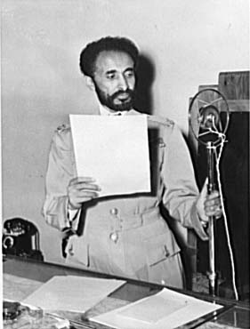

非洲独立意识的觉醒——埃塞俄比亚
埃塞俄比亚抗击意大利侵略(1935～1941年)
领导力量：国王塞拉西一世
斗争方式：坚持游击战争
结果：最終与反法西斯同盟国军队起击败了意大利侵略军,1941年恢复了国家独立
海尔 . 塞拉西

Slide 16
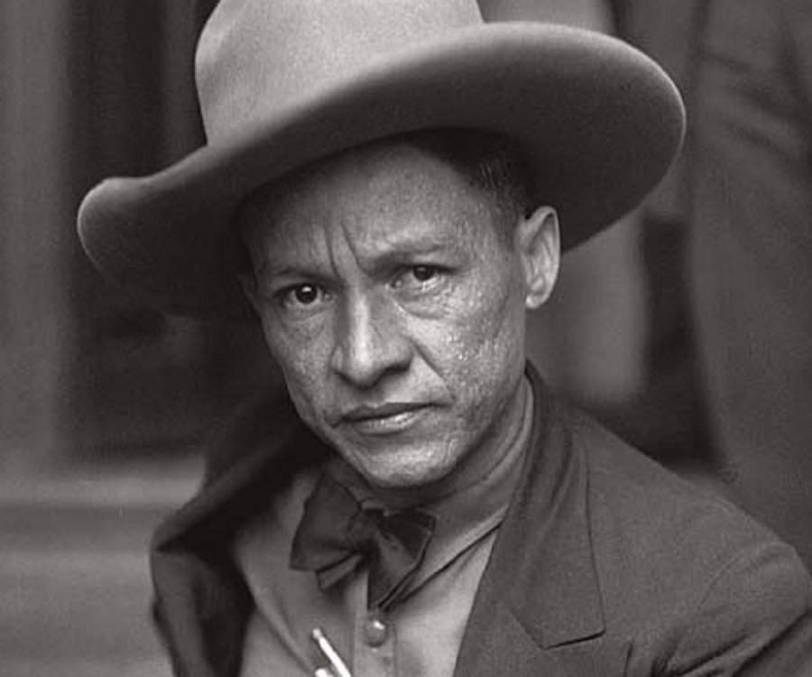
5.拉丁美洲民族民主运动爆发的时间、主要表现、斗争形式、结果或影响、基本特点
时间：20世纪二三十年代
共产党领导阿根廷工人运动：工人罢工；街垒战斗
利智人民反法西斯斗争
斗争形式：左派力量团结各阶层，成立民族阵线联合政府
结果：阻止了法西斯势力上台
尼加拉瓜桑地诺的抗美斗争
斗争形式：游击队与美国扶植的独裁政权展开武装斗争
结果：迫使美军于1933年撤出尼加拉瓜;桑地诺遭当局刺杀
基本特点：成为拉美反帝、反独裁运动的面旗帜

Slide 17
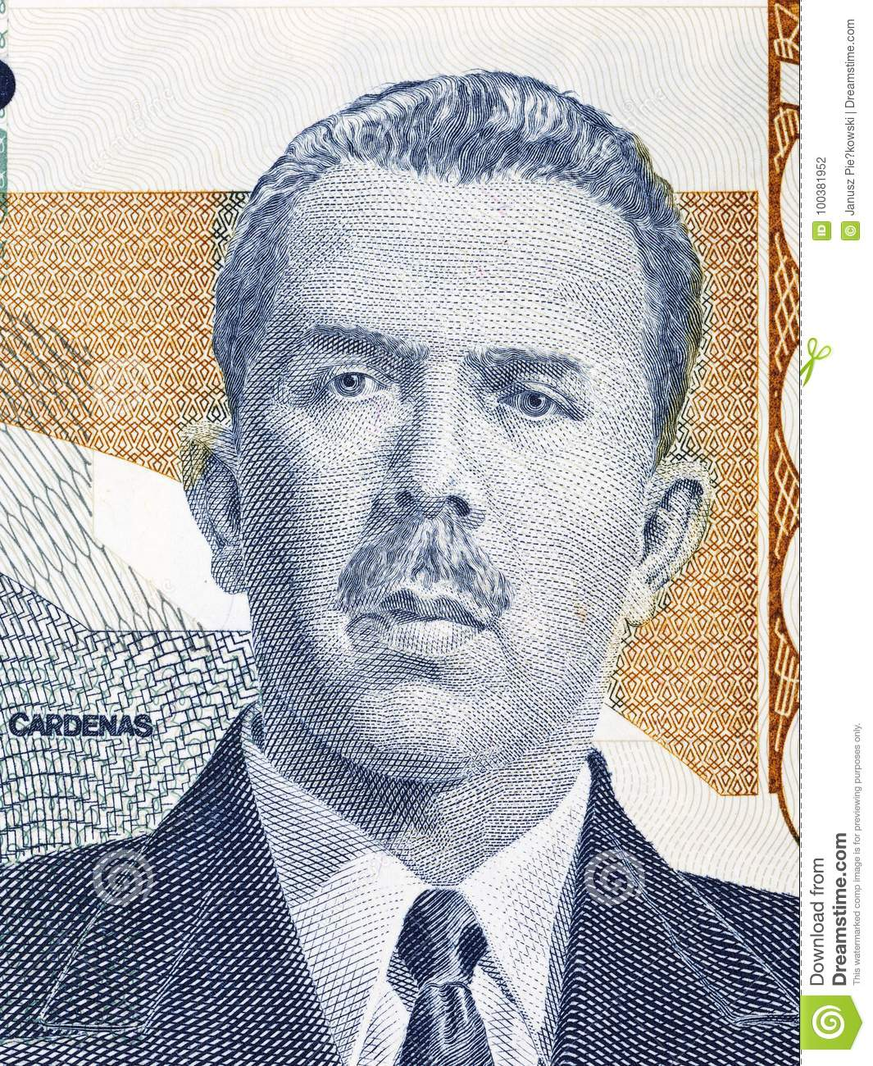
墨西哥卡德纳斯改革
斗争形式：
对内:推行土地改革;改组国民革命党;发展教育,限制教会;遏制军人势力;确立总统一任制度。
对外:将石油行业收归国有。
结果：引领墨西哥走上现代化之路;捍卫了民族主权和本国资源
基本特点：改革在深度、广度和民主性上是同时代亚非拉民族民主运动中仅有的

Slide 18
6.一战后亚非拉掀起的民族民主运动的历史意义:
沉重打击了帝国主义和殖民主义;动摇了世界殖民体系;成为影响国际秩序的重要因素。

Slide 19
1.1926~1927年印度尼西亚共产党领导的印尼民族大起义得到世界革命人民的同情和支持。中国共产党机关刊物《向导》曾为此发表专文,对印尼人民的斗争表示深切的同情。印尼人民的斗争是反对( )。
A.霸权主义和强权政治
B.封建主义
C.殖民主义
D.恐怖主义
【解析】1926~1927年印度尼西亚共产党领导的印尼民族大起义是反对荷兰殖民主义的斗争,故C项正确。【答案】C

Slide 20
2.一战期间埃及沦为英国的保护国,随着一战接近尾声,埃及民族主义者的独立呼声日渐高涨,在美国总统威尔逊的“民族自决”原则的影响和鼓励下,埃及的华夫脱党应运而生。它的性质是( )。
A.民族主义政党
B农民阶级组织
C.工人阶级团体
D.马克思主义政党
【解析】根据所学知识可知,华夫脱党要求民族独立,属于民族主义政党,故A项正确【答案】A

Slide 21
3.“我们应该朝着他的精神方向努力:不是通过暴力达到我们的目的,而是不同你认为邪恶的势力结盟。”爱因斯坦口中的他”应当是
A.华盛顿B.孙中山C.甘地 D拿破仑
【解析】从“不是通过暴力达到我们的目的”可以看出他主张“非暴力”,故“他”应该是甘地,其他三人都主张用革命和暴力的手段实现社会变革,故答案为C项。

Slide 22
4.1924年10月,孙中山告诚国民党员:“来者不拒,所以昭吾党之量能容物,而开将来继续奋斗之长途。吾党之新机,于是乎在。彼此既志同道合,则团体以内无新旧分子之别。在
党言党,唯有视能否为本党、为主义负责奋斗面定其优劣耳。”这表明孙中山( )。
A.提出“三大政策”
B维护国共合作
C、维护《临时约法》
D反对国民党分裂
【解析】题干提供的信息“来者不拒…“”彼此既声同道合”和所学史实,反映了孙中山先生极力维护国共合作。所以本题正确选项是B项。【答案】B

Slide 23
5.“求同存异”的原则不仅适用于国与国之间,也同样适用于政党与政党之间。国共实现第一次合作的“同”在亚洲所产生的影响是( )。
A.推动了辛亥革命的进程
B.推动了国民大革命运动的进行
C.粉碎了帝国主义瓜分中国的图谋
D.推动了亚洲民族解放运动的开展
【解析】辛亥革命时期,中国共产党尚未诞生,故A项错误;B项是在国内产生的影响,故错误;C项是义和团运动的影响,排除;第一次国共合作进行的国民大革命运动是亚洲民族解放运动的重要组成部分,推动了亚洲民族解放运动的开展故D项正确。答案】D

Slide 24
6.第二次世界大战爆发后,甘地曾说:“绝大多数的印度人民对这一战争毫无兴趣,人民不愿支持一个为帝国主义而战的战争。老实说,印度人民更反对纳粹得胜,不过他们不以参战的方式表示反对。”这说明当时甘地( )。
A.第一次真正提出独立的要求
B.对世界大战毫无兴趣
C.对法西斯侵略持谴责态度,但反对战争
D.主张通过参战争取民族独立
【解析】从材料“印度人民对这一战争毫无兴趣,人民不愿支持一个为帝国主义而战的战争”“印度人民更反对纳粹得胜”等信息可知,印度人民反对战争、反对德国法西斯侵略,符合题意的是C项。【答案】C

Slide 25


